Slide 1
X CURSO DE ACTUALIZACIÓN EN PATOLOGÍA AUTOINMUNE
SÍNDROMES AUTOINFLAMATORIOS SISTÉMICOS
(fiebre, genética e historias)
CASO CLÍNICO DE PACIENTE DE 31 AÑOS CON CUADRO FEBRIL PROLONGADO
Esther Sánchez-García, Cristina Lojo Cruz, Eduardo Gañán Moreno y María Erostarbe Gallardo
AGS Sur de Sevilla. Hospital Universitario Virgen de Valme (Sevilla)
Hotel Antequera (Antequera, Málaga)
30 de Noviembre y 1 de Diciembre de 2018

Slide 2
Enero 2018: Hombre de 31 años remitido por fiebre de 3m
AF | Sin interés.
AP | Contacto con caballos y perros. Mecánico.
EA | Derivado por Infecciosos para estudio de episodios de fiebre de 2-3 días de evolución, vespertina con picos nocturnos de hasta 41ºC y febrícula diaria de 37-37,5ºC. Respuesta a antitérmicos pero no a varios ciclos de antibióticos y estudio Microbiológico completamente negativo. Resumen evolutivo del cuadro febril: - 2006: SFDI de etiología no filiada (remitió con doxiclicina). - 2017: Varias consultas por fiebre (Sd mononucleósico). Serologías negativas. IgG VEB+. - Ingreso en nov-17 en Infecciosos: Fiebre de origen no infeccioso, se deriva a CCEE MIN. Además, refiere: Astenia leve-moderada, sudoración profusa y poliartralgias (muñecas, rodillas y caderas) durante crisis. Anorexia y pérdida de 6 Kg.
EF | Adenopatía inguinal rodadera de 0,5 cm (aumenta durante fiebre) ACR normal pero a 100 lpm.

Slide 3
EXPLORACIONES COMPLEMENTARIAS
HALLAZGOS ANALÍTICOS RELEVANTES:
HM con Leucos 11580 (N 8700, Mo 1040), Hb 8,4 → 7,6 (VCM 78,7), Htc 27%, plaq. 388000. Coagulación normal. Orina normal.
RFA: VSG 116 → 45, PCR 150,8 → 52. B2MG 3 mg/l.
BQ general normal. Proteínas 7,7. MMTT normales. V12 y folato normales. Perfil férrico: hierro 9, IST 3,88%, ferritina 180. Hipergammaglobulinemia policlonal.
Autoinmunidad complemento con estudio anticeliaquía normal.
Estudio microbiológico con serología ampliada, HC seriados, Mantoux, Septifast, Ag galactomanano respiratorio (-).
TC tórax (abdomen previo normal): LM nódulo de 0,3 cm, espiculado, posiblemente cavitado no visible en TC previo. Bazo ligeramente agrandado.
Eco abd.: LHI ligeramente aumentado y bazo globuloso, en el límite superior.
Ecografía testicular: quiste epididimario izq. sin otros hallazgos.
FBC con broncoaspirado sin alteraciones pero con contaminación H. influenza. Citología y AP de broncoaspirado (-).
ETT, EDA (Bx gástrica infiltrado inflamatorio crón. inespecífico), Colonoscopia (Bx ileon terminal normal) y EED normales.

Slide 4
Notes:
Mialgias

Slide 5
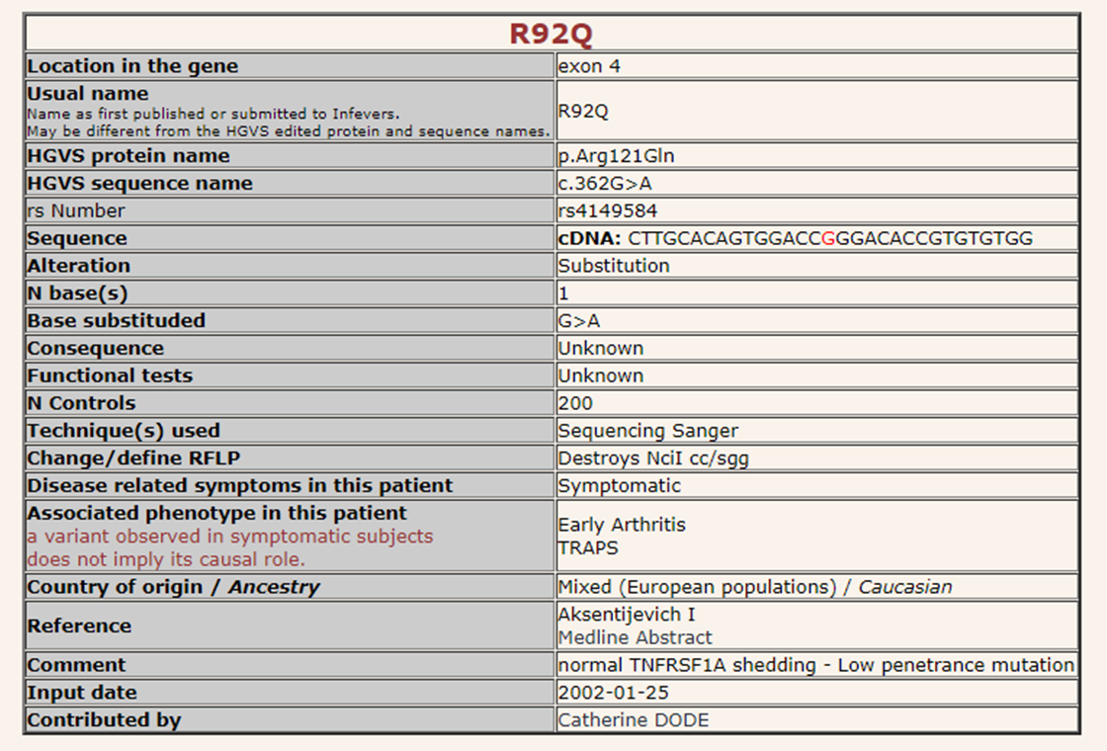
EXPLORACIONES COMPLEMENTARIAS (II)
- PET-TC: Aumento de captación difuso de MO de esqueleto axial y fémures de origen reactivo. Ligera captación en LM de 1 cm con SUV 1,14 (máx. 0,9), foco de hipercaptación en corteza temporal derecha y aumento de captación intestinal por aumento del peristaltismo.
- RM craneal c/c sin hallazgos.
- FO normal
- EnteroRM normal.
- Estudio de MO: material hipercelular con hiperplasia granulocítica por turn-over elevado. - Bx MO sin hallazgos.
- JAK2 y BCR/ABL negativos.
ESTUDIO GENÉTICO DE ENFERMEDADES AUTOINFLAMATORIAS: mutación heterocigota del gen TNFRSF1A P.r92.Q compatible con TRAPS.

Slide 6
SÍNDROME PERIÓDICO ASOCIADO AL FACTOR DE NECROSIS TUMORAL (TRAPS):
*** Criterios clínicos: fiebre recurrente, cefalea, rash cutánea, mialgias de MMII y sinovitis rodilla derecha
*** Aumento persistente de RFA y AA
*** Estudio genético: Mutación heterocigota del gen TNFRSF1A P.r92.Q

Slide 7
INGRESO
- Pred 20 mg/d en desc.
- Omeprazol 20 mg/d
- Calcio/Vitamina D/24h
- Hierro oral/24h
- Sulfametoxazol 800 mg/Trimetoprim 160 mg/48h.
- ANAKINRA 100 mg sc/d
- Pred 7,5 mg-0-2,5 mg en pauta descendente hasta suspender.
- Omeprazol y Ca/vitD
ABRIL 2018
Cefalea y artralgias al ↓ Pred a 12,5 mg/d.
HM normal, VSG 28, PCR 34.
Contactamos con expertos del Ramón y Cajal y del Hospital de Vigo y dudas con Enf. Still
- ANAKINRA 100 mg sc/d
- Pred 0-0-5 mg.
- Omeprazol y Ca/vitD
FINAL ABRIL 2018
Fiebre al alba de 40ºC al ↓ Pred 2,5 mg/d
MARZO 2018
Excelente situación pero al ↓ Pred inicio de periodos alternantes de fiebre de 2-3 días con períodos sin fiebre de 2-3 días
VSG 45, PCR 28,4, Hb 10,7, Htc 36%
- Pred 30 mg/d en desc.
- Omeprazol 20 mg/d
- Calcio/Vitamina D/24h
- Hierro oral/24h
- Sulfametoxazol 800 mg/Trimetoprim 160 mg/48h.
JUNIO 2018
Sin fiebre ni astenia pero cefalea vespertina que cede con la toma de Pred.
Hb 11,3, Htc 35%, VSG 96, PCR 85,2.
- ANAKINRA 100 mg sc/d
- Pred 0-2,5-5 mg.
- Omeprazol y Ca/vitD
FINAL MARZO 2018
Asintomático tras ↑Pred.
VSG 28, PCR 9,2, Ferritina 322,7. Hb 12,5, Htc 42%
- PREDNISONA dividida en 2 dosis diarias en pauta descendente hasta 5 mg/d con descenso ≤5 mg/10d
- SOLICITAMOS ANAKINRA
- ANAKINRA 150 mg sc/d
- Pred 0-2,5-5 mg.
- Omeprazol y Ca/vitD
JULIO 2018
Asintomático
Hb 10,8, Htc 35%, VSG 73, PCR 54,8. AA >8.

Slide 8
AGOSTO 2018
Febrícula 37,2ºC, cefalea, mialgias y astenia.
VSG 54, PCR 64,6, ferritina 214, Hb 11,3, Htc 38%
- ANAKINRA 150 mg sc/d
- Pred 2,5-2,5-5 → 2,5-0-5 mg
- Omeprazol y Ca/vitD
¿CANAKIMUMAB?
- ANAKINRA 150 mg sc/d
- Pred 1,25-0-5 x15d → 1,25-0-3,75 mg.
- Omeprazol y Ca/vitD
SEPTIEMBRE 2018
Asintomático.
HM normal. VSG 19, PCR 14,3.
- ANAKINRA 150 mg sc/d
- Pred 3,75 mg/d (noche).
- Omeprazol y Ca/vitD
OCTUBRE 2018
Asintomático.
HM normal. VSG 1, PCR 10.

Slide 9
